Slide 1
CCI 프로그램
데이터 신뢰를 높이는 분산원장
아이디어 생성을 위한 수업
중학교

Slide 2
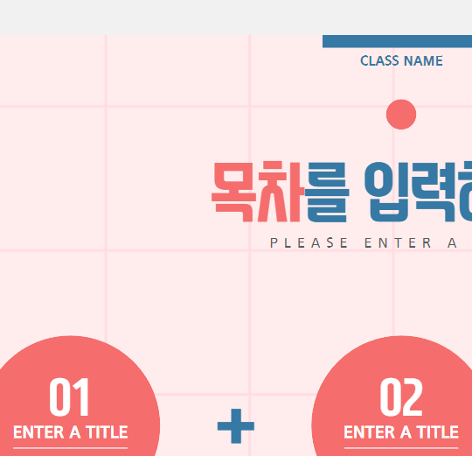
목차
데이터 신뢰를 높이는 분산원장
01
문제 이해
중앙 집중형 데이터 이해
02
해결책 탐구
사례 탐색하기
03
결정 실행
분산원장에 기록하기
04
결과 공유
결과 공유 및 피드백
중학교

Slide 3
혐오와 편견을 극복하고
차별 없는 세상 만들기
01
02
03
04
문제 이해
해결책 탐구
결정 실행
결과 공유
문제 제시
문제 인식하기
문제 공감하기
문제 확인하기
현재 상황 분석하기
목표 인식하기
해결책 탐색하기
데이터와 협력자원 파악하기
협력 방법과 도구 살펴보기
해결책 결정하기
데이터 처리하기
협력 도구 이해하기
협력 아이디어 활동 실행하기
목표 달성 확인
협력 결과 공유하기
피드백
상호학습 확인
협력지성 업데이트
Notes:
구체적인 학습 단계를 살펴보면 다음과 같습니다.

Slide 4
안전하게 거래를 기록하려면
어떻게 해야할까요?
다음 상황을 읽어보고 안전하게 거래하려면 어떻게 해야하는지 생각해봅시다.
영찬이는 축구공을 하나 가지고 있습니다. 찬희는 지금 축구공을 가지고 놀고 싶어서 영찬이에게 다음과 같이 제안했습니다.
“내가 나중에 3만원을 줄 테니 나에게 축구공을 줄래?”
영찬이는 축구공을 3만원에 거래하는 것은 동의했지만 3만원을 정말 받을 수 있을지 의문이 들었습니다. 이에 찬희는 다음과 같이 제안했습니다.
“우리 둘이 거래하는 내용을 적어서 신용이에게 맡겨보자.”
영찬이는 신용이가 덜렁댄다는 것을 알았기 때문에 의문이 들었습니다.
이미지 출처 : 픽사베이

Slide 5
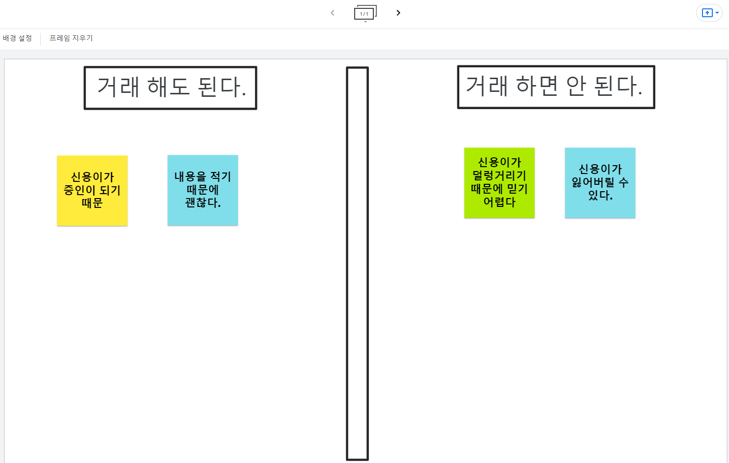
영찬이는 찬희를 믿고 거래를 해도 될까요?
잼보드에 여러분의 의견을 작성해봅시다.
Notes:
잼보드(https://jamboard.google.com) 활용

Slide 6
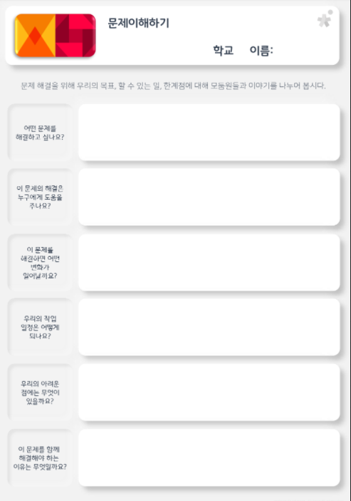
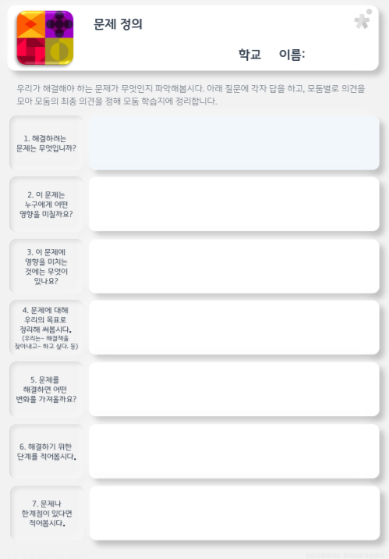
CC 플레이북을 보며 문제를 이해해봅시다.
우리가 해결해야할 문제를 알아봅시다.
Notes:
CC 플레이북 ‘문제이해하기’, ‘문제 정의’ 활용

Slide 7
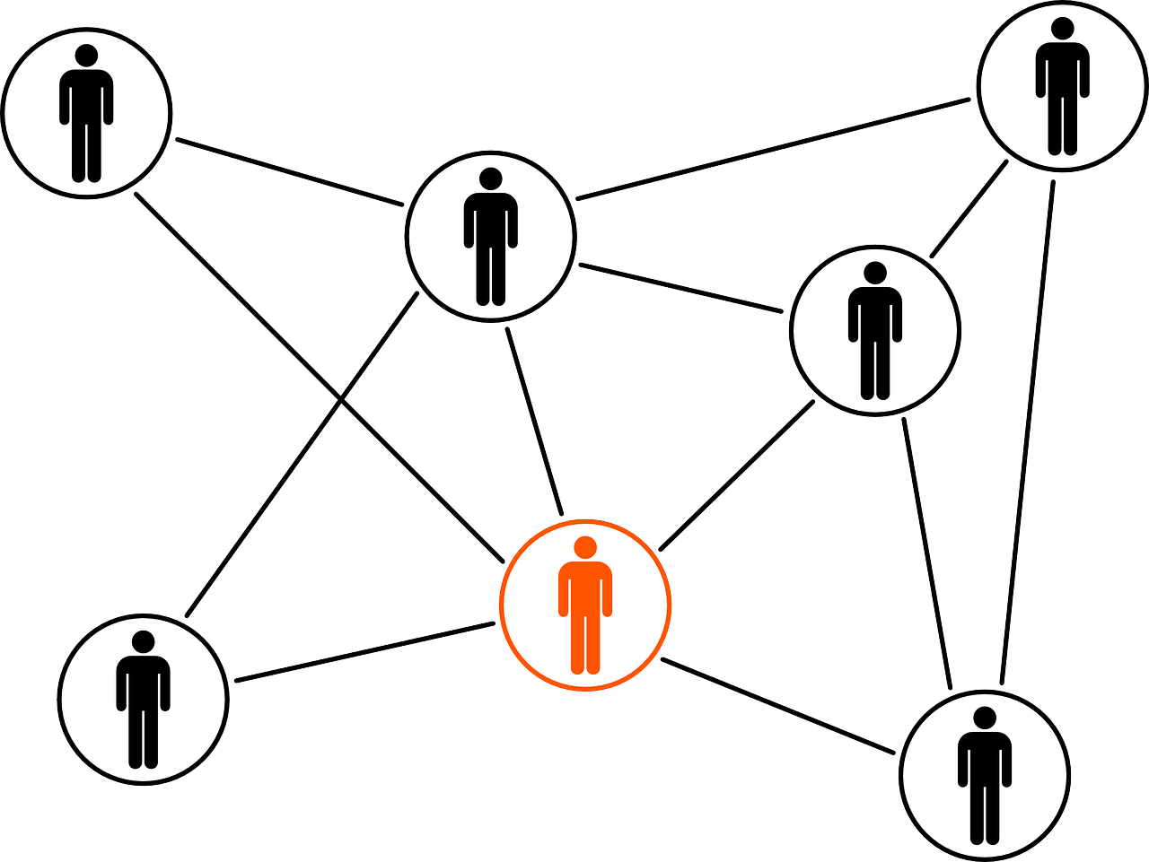
소수만 거래에 참여하면
어떤 문제가 발생할까요?
R E F R E S H
거래에 소수의 인원만 참여한다면 어떻게 될까요?
정보를 가지고 있는 누군가가
그 자료를 훼손시킨다면 어떻게 될까요?
이미지 출처 : 픽사베이
Notes:
이미지 출처 : 픽사베이

Slide 8
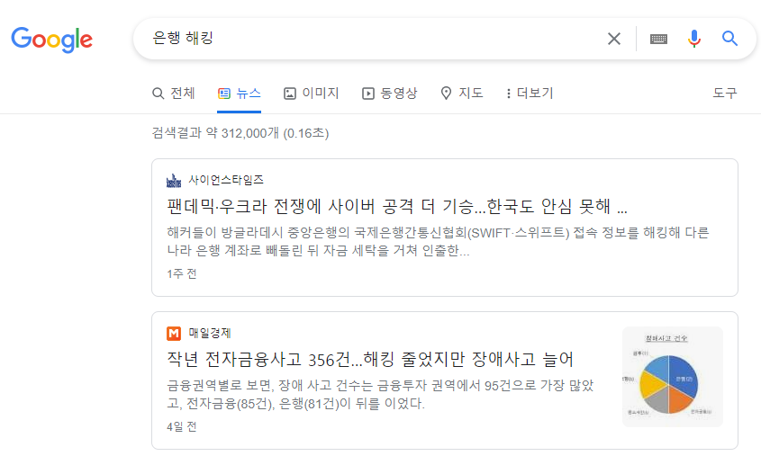
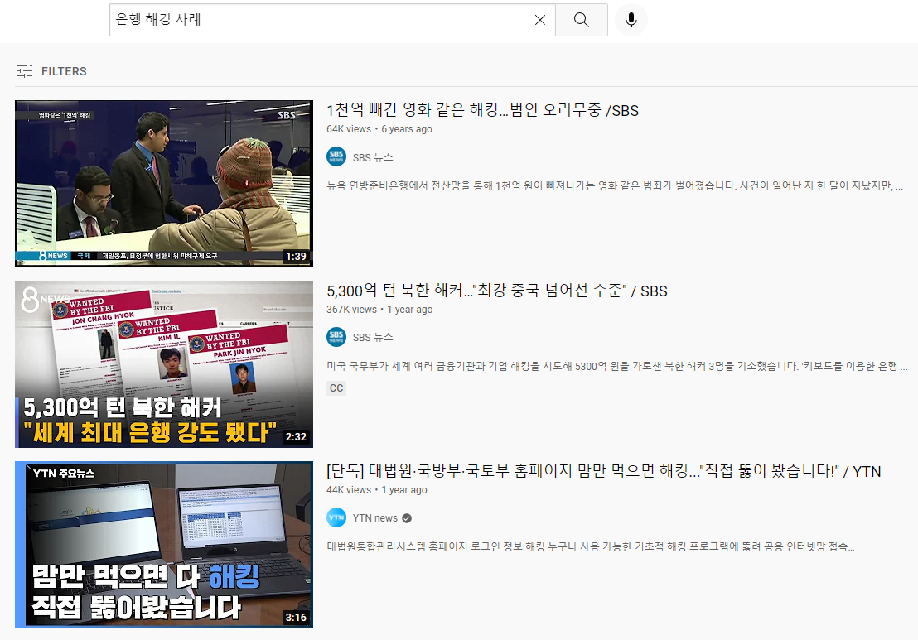
중앙 집중형 데이터는 무엇인가요?
중앙 집중형 데이터는 무엇일까요?
중앙 집중형 데이터를 검색해봅시다.
중앙 집중형 데이터의 장점과 단점에는 무엇이 있을까요?
혼자서 어떤 것을 다 처리하면 어떤 장점, 단점이 있는지 생각해봅시다.
이미지 출처 : 구글, 유튜브
Notes:
중앙 집중형 데이터를 검색하고 CC디자인플레이북-이슈맵에 정리해봅시다.

Slide 9
중앙 집중형 데이터의 단점을 어떻게 해결할 수 있을까요?
데이터가 한 곳에 집중되어 저장되어 있는 형태인 중앙 데이터가 손실되면 어떻게 될까요?
중앙 집중형 데이터의 손실을 막으려면 어떤 대책이 필요할까요?
이미지 출처 : 픽사베이
Notes:
중앙 집중형 데이터의 단점을 어떻게 해결할 지 CC 플레이북-’해결책 요약’, ‘해결책 찾기’에 정리해봅시다.

Slide 10
분산하여 기록할 데이터에는
어떤 것들이 있을까요?
거래기록
스케줄 관리
어떤 대상 둘 사이의 거래 내용을 기록할 수 있습니다.
많은 사람들의 스케줄을 관리하여 기록할 수 있습니다.
물품보관 기록
창작물 기록
어떤 물품을 대여하고 반납하는 내용을 기록할 수 있습니다.
미술, 음악 등 다양한 창작물을 만든 이를 기록할 수 있습니다.
이미지 출처 : 대한민국 정책 브리핑
Notes:
팀별로 분산하여 기록할 주제를 정해봅니다.

Slide 11
역할을 나누어 함께 해결해보기
① 데이터 기록자
새로운 거래(데이터)를 거래 장부에 기록합니다.
업데이트된 데이터를 패들렛에 업로드 합니다.
업로드에 대한 일정의 보상(가상화폐)가 주어질 수 있습니다.
이미지 출처 : 픽사베이

Slide 12
역할을 나누어 함께 해결해보기
② 데이터 검증인
새로운 거래(데이터)를 검증합니다.
여러 데이터들 중에서 먼저 올라온 데이터를 선별하고, 데이터가 진위를 가립니다.
여러 데이터 중 진짜라고 여겨지는 데이터에 투표합니다.
이미지 출처 : 픽사베이

Slide 13
역할을 나누어 함께 해결해보기
③ 거래 참여자
여러 거래를 발생시킵니다.
거래 내용을 데이터 기록자에게 알립니다.
이미지 출처 : 픽사베이

Slide 14
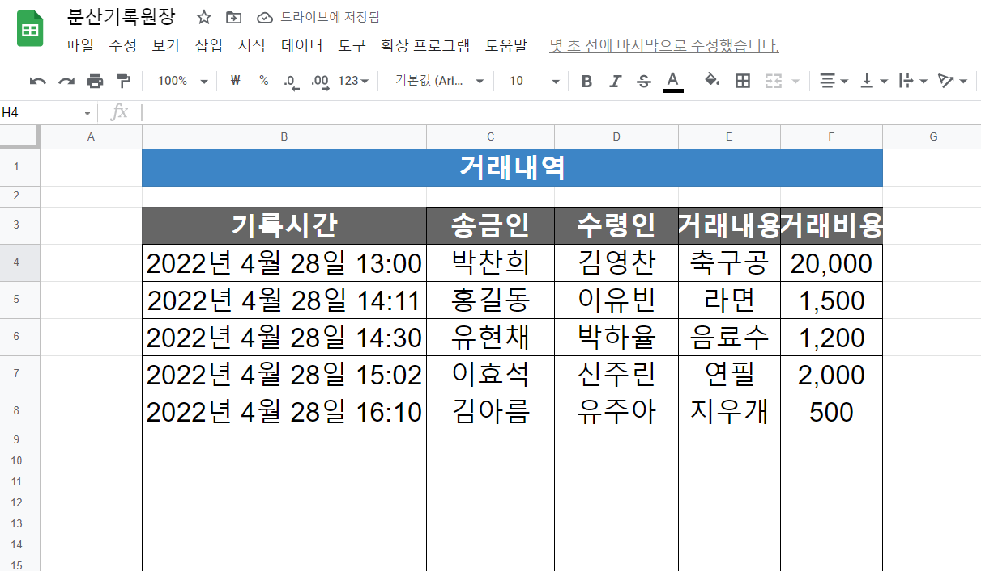
우리가 사용할
온라인 협력 도구
엑셀 시트
구글 엑셀 시트에 거래 내역을 기록합니다.
Notes:
거래 장부 양식 복사 URL : https://docs.google.com/spreadsheets/d/1hrszsLRmhbKTcmiE9cHUdL58zuCQqJUZlNrDpLILe_g/copy
양식은 변경하여 사용할 수 있습니다.

Slide 15
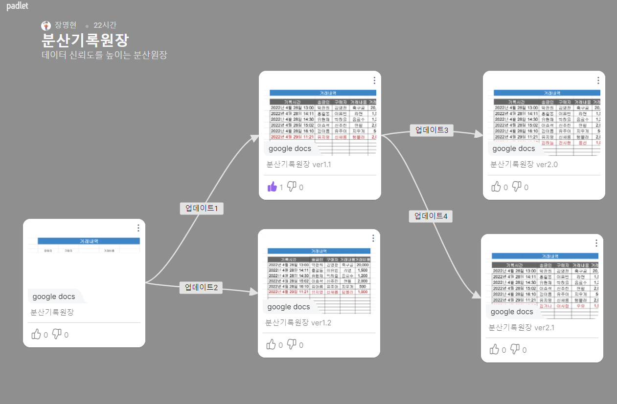
우리가 사용할
온라인 협력 도구
패들렛
데이터 기록자는 엑셀 시트 링크를 패들렛에 올리고,어떤 데이터를 토대로 만들어졌는지 연결하게 합니다.
데이터 검증인은 발생된 데이터 이후의 데이터를 투표로 선택합니다.
Notes:
*패들렛 (https://ko.padlet.com/) - Padlet 만들기 - 캔버스 선택
*설정 톱니바퀴 - 반응 - 투표 선택
* 공유 - 프라이버스 변경 - 공개 선택

Slide 16
분산원장에 데이터를 기록해봅시다.
기록할 데이터 주제를 정하고 분산원장을 만들어봅시다.
분산원장에 기록할 만한 적합한 주제는 어떤 것들이 있을까요?
이미지 출처 : 픽사베이
Notes:
중앙 집중형 데이터의 단점을 어떻게 해결할 지 CC 플레이북-’해결책 요약’, ‘해결책 찾기’에 정리해봅시다.

Slide 17
어떤 순서로 작업할까?
분산 데이터 만드는 순서를 알아봅시다.
01
02
분산 기록할 데이터를 정하기
역할 나누기
어떤 데이터를 분산원장에 기록하면 좋을까?
어떤 내용을 기록해야 할까?
거래 발생, 거래 기록, 거래 검증의 역할을 나누기
각 역할에 필요한 인원은 어느정도가 적절할까?
03
04
분산 데이터 기록 활동하기
수정 보완하기
거래를 발생시키고 기록하기
기록한 데이터 검증하기
기록자, 검증인에게 적당한 보상 제공하기
데이터 기록과정에서 수정할 점 의논하기
친구들과 공유하며 상호 피드백하기

Slide 18
CCI 프로그램
혐오와 편견을 극복하고
차별 없는 세상 만들기
아이디어 생성을 위한 수업
초등학교 5-6학년

